Slide 1

Swagger
Software Engineering
Pfenning, Jan
TINF19B2
https://upload.wikimedia.org/wikipedia/commons/a/ab/Swagger-logo.png

Slide 2

What is an API?
OpenAPI
Swagger Cosmos
Hands-on experience!
Agenda

Slide 3
What is an API?

Slide 4
Application Programming Interface
Notes:
Wie der Name es bereits auf den Punkt bringt, ist eine API eine Programmierschnittstelle zwischen Anwendungen.
Ein Mechanismus der die Interaktion zwischen Anwendungen mit einem Regelsatz ermöglicht.

Slide 5






What is an API?
Notes:
Demnach wären auch Schnittstellen zwischen Anwendungen APIs, selbst wenn sie nicht über HTTP laufen.
Diese Web-APIs sind jedoch die gängigsten Vertreter und die erste Assoziation der meisten, wenn es um APIs geht.
Und man kann auch eine HTTP basierte API ohne Webbrowser verwenden um zwischen Servern Daten bereitzustellen.
APIs sind mittlerweile im Web als State of the Art bei jeglicher Kommunikation von Client zu Server, die nicht beim Initialen Laden der Seite geschieht, angesiedelt.
Die meisten von euch werden aus Webengineering 1 wissen wie man ein Formular über die http-Methode Post an den Server übermittelt.
Mit einer API würde die Request erst an diese Standardisierte und Dokumentierte Schnittstelle geleitet werden und diese leitet die Anfrage weiter an die passende Stelle auf dem Server.
Das führt zu meines Erachtens sehr viel strukturierterem Code.

Slide 6

OpenAPI
https://avatars3.githubusercontent.com/u/16343502

Slide 7
OpenAPI (former Swagger Specification)
OpenAPI specification, an API description format
Available endpoints and corresponding operations
Operation parameters (Input and Output)
Meta information
Authentication methods
Contact information, license …
Notes:
Mit OpenAPI ist ein Standart um eine Maschinen und Menschenlesbare Beschreibung einer Schnittstelle ermöglicht werden.
Die Spezifikation ist ein Satz von Regeln um die Schnittstelle zu Implementieren.
So können wir Meta-Informationen der gesamten API, Auszüge der API angeben und detallierte Information für jeden einzelnen Endpoint definieren.

Slide 8
Swagger
https://upload.wikimedia.org/wikipedia/commons/a/ab/Swagger-logo.png

Slide 9
Swagger Cosmos
Swagger HUB
ReadyAPI
Swagger Inspector
API managing for Companies / Teams
Security and Performance testing
Functionality testing
Swagger Editor
Swagger UI
Swagger Codegen
Edit API specification
Interactive API visualization
API documentation to code
Notes:
Warum Swagger?
Die Begriffe warden hier etwas Schwammig verwendet. Swagger bietet eine Art Toolset, zugeschnitten auf die OpenAPI specification
Swagger hub:
Konsitenz über verschiedene APIs hinweg erzwingen bzw zu garantieren
Vordefinierte Regel checkboxen
Benutzerdefinierte Regeln mit Regexen
ReadyAPI:
Authentification, Authorization und Performance Tests
Swagger Inspector:
Integrations und Funktions Tests
Generieren der OpenAPI specification vom Code
Swagger Codegen:
Code generierung aus der Definition (für einige verschiedene Sprachen)
Swagger UI;
Übersicht aller Anfragen
Möglichkeit diese zu Testen
Swagger Editor:
Online Editor zum API spezifizieren mit live SwaggerUI

Slide 10
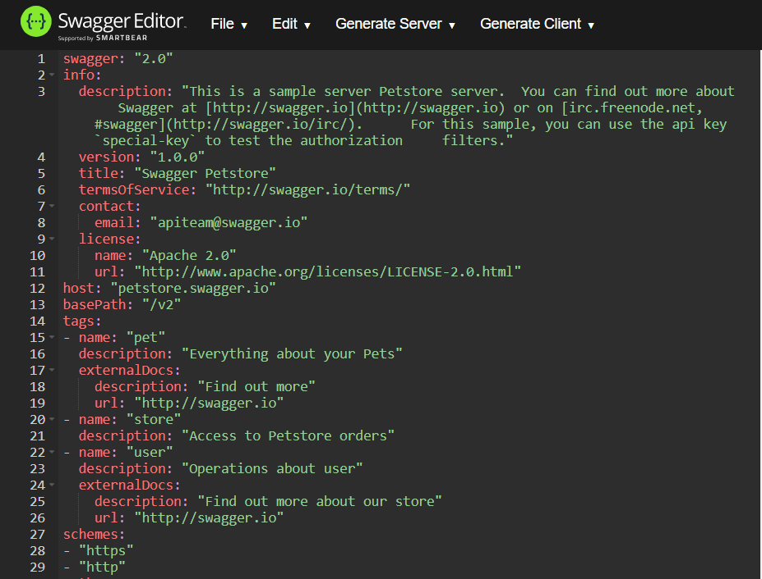
Swagger Editor (API first)
Notes:
The ability of APIs to describe their own structure is the root of all awesomeness in OpenAPI. Once written, an OpenAPI specification and Swagger tools can drive your API development further in various ways

Slide 11
„Swagger as a package“ (Code first)
Warning: Biased presentation because I like that one the most
API specification from Code
Endpoints are auto detected
Entpoints are grouped by Controller
Specify parameters
Notes:
Sein wir mal ehrlich, auch das wäre euch allen zu viel Aufwand.
Viele state of the art Backend systeme bieten die Swagger integration als eine Art Plugin an.
So wird aus mal mehr, mal weniger information aus dem Code direkt eine SwaggerUI erstellt.

Slide 12

Hands-on
https://d33wubrfki0l68.cloudfront.net/e937e774cbbe23635999615ad5d7732decad182a/26072/logo-small.ede75a6b.svg

Slide 13
NestJS API
Install Postman
Download and install NodeJS and npm
New NestJS Project: „nest new swagger_demo“
Install Swagger: „npm install –-save @nestjs/swagger swagger-ui-express“
_____________________________________________________________
Create route and define parameters
Handle request via Browser and Postman
Update main.ts to generate SwaggerUI
Handle request via Swagger
Warning: To apply changes to the System the Nest-Server has to be restarted by „npm start“

